Slide 1
ЦЕНТР ПРОТОТИПИРОВАНИЯ
Возможности Центра в области быстрого прототипирования и мелкосерийного производства

Slide 2
ЦЕНТР ПРОТОТИПИРОВАНИЯ
ОСНАЩЕННАЯ ПРОИЗВОДСТВЕННАЯ ЛАБОРАТОРИЯ
FDM 3D-принтеры
Технология послойного наплавления пластиковой нити. Самая доступная технология 3D-печати для быстрого производства черновых прототипов
SLS 3D-принтер
Лазерная стереолитография малой мощности. Самая высокоточная технология 3D-печати жидкими фотополимерными смолами
LFS 3D-принтер
Технология селективного лазерного спекание порошковых пластиков. Позволяет производить изделия любой геометрической формы из высокопрочных полиамидов
Фрезерный станок
Прецизионный фрезерный станок с механической точностью обработки до 0,001 мм. Обработка пластиков, воска, дерева и цветных металлов
Вакуумное литье
Литье двухкомпонентных пластиков в силиконовые формы в вакуумной среде. Данная технология позволяет осуществлять мелкосерийное литье изделия без затрат на разработку и производство дорогостоящей оснастки (пресс-форм)
Метрологический 3D-сканер
Высокоточное измерительное устройство, позволяющее получить трехмерную модель объекта
УФ-принтер
Нанесение цветных изображений на поверхности изделий

Slide 3
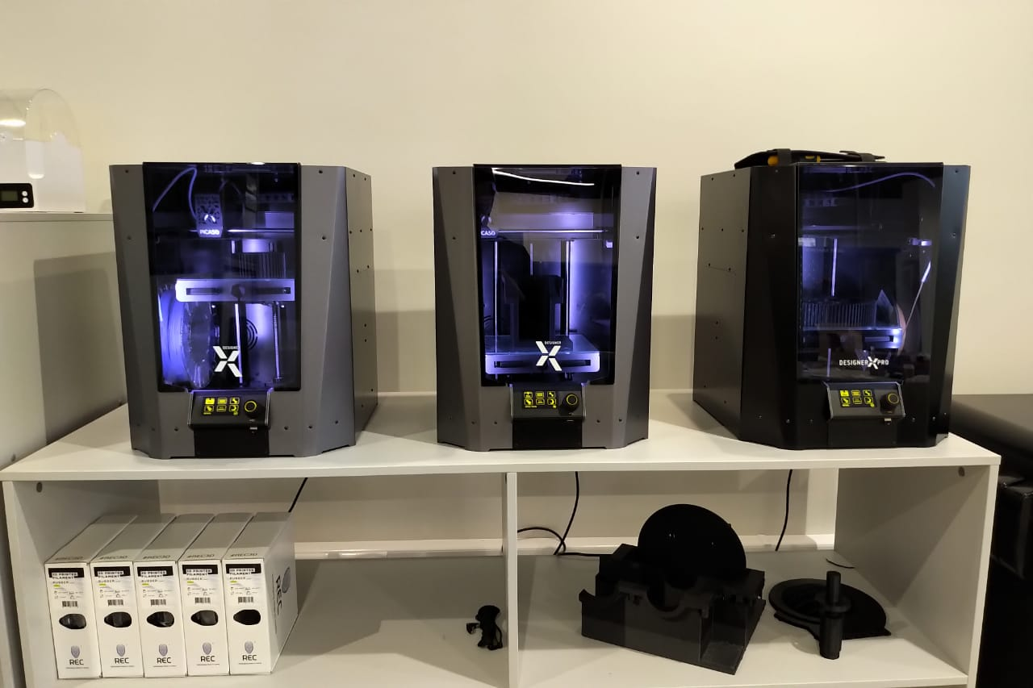
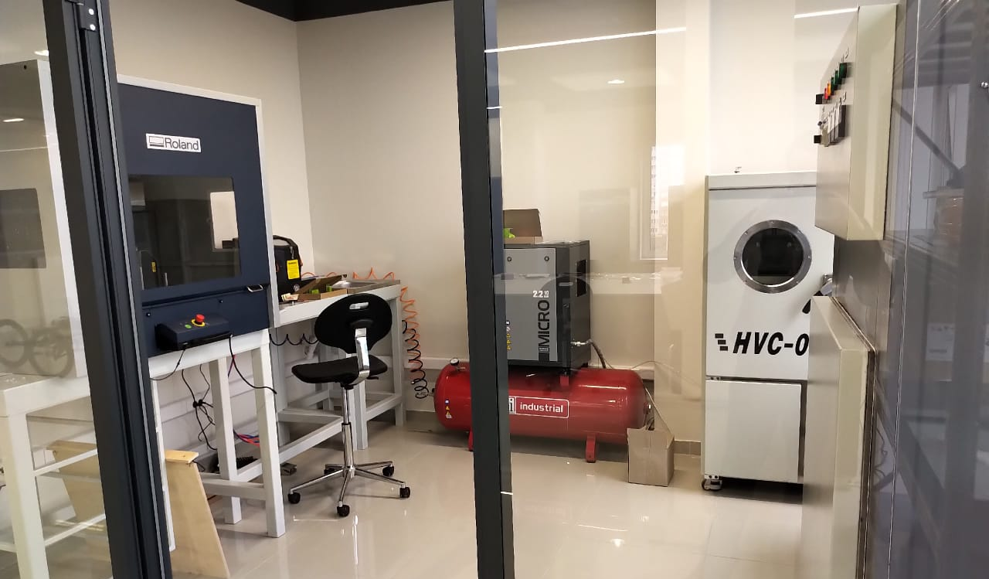
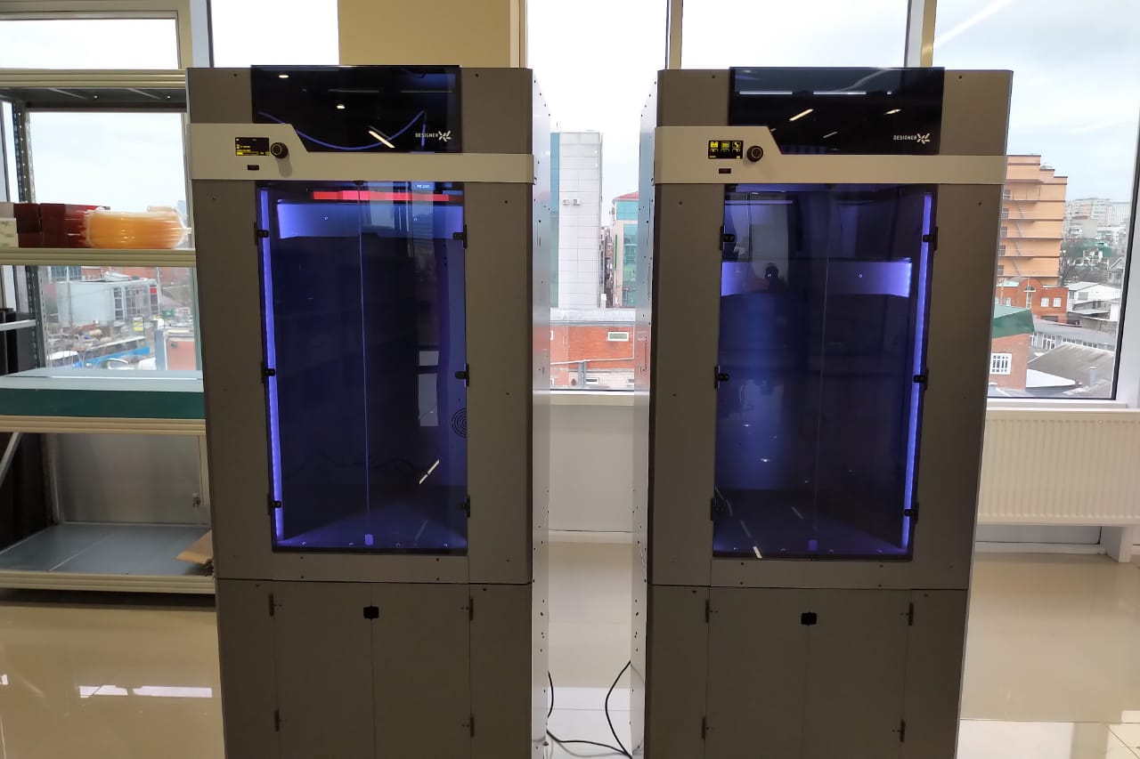
ОСНАЩЕНИЕ ЛАБОРАТОРИИ

Slide 4
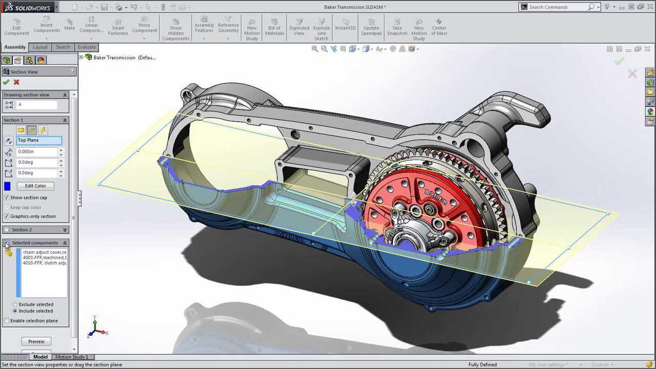
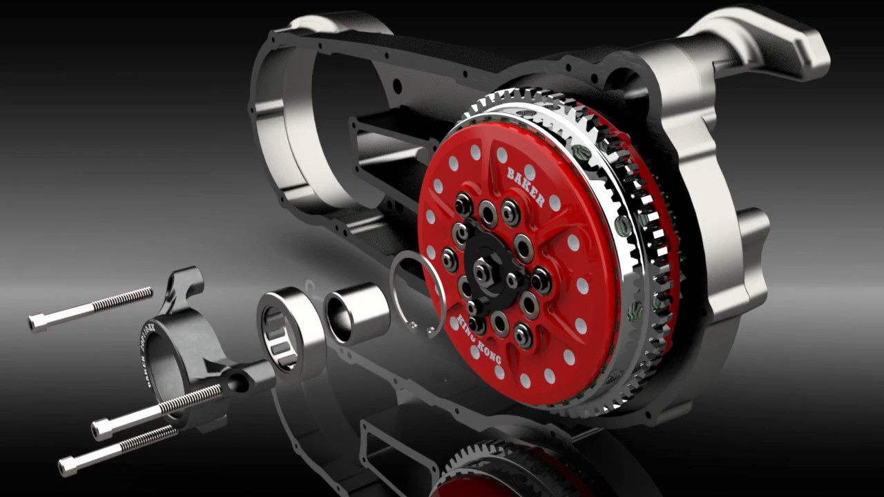
РАЗРАБОТКА 3D-МОДЕЛЕЙ И КОНСТРУКТОРСКОЙ ДОКУМЕНТАЦИИ
ЗАДАЧИ 3D-МОДЕЛИРОВАНИЯ
Проектирование по имеющемуся оригинальному образцу изделия;
Проектирование по чертежам;
Доработка 3D-моделей для 3D-печати;
Подготовка конструкторской документации;
Проектирование сборок
Проведение инженерного анализа 3D-модели

Slide 5
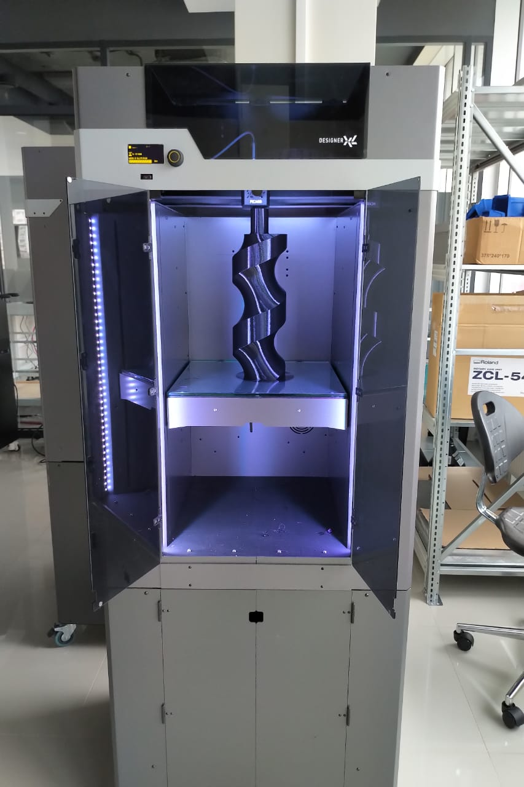
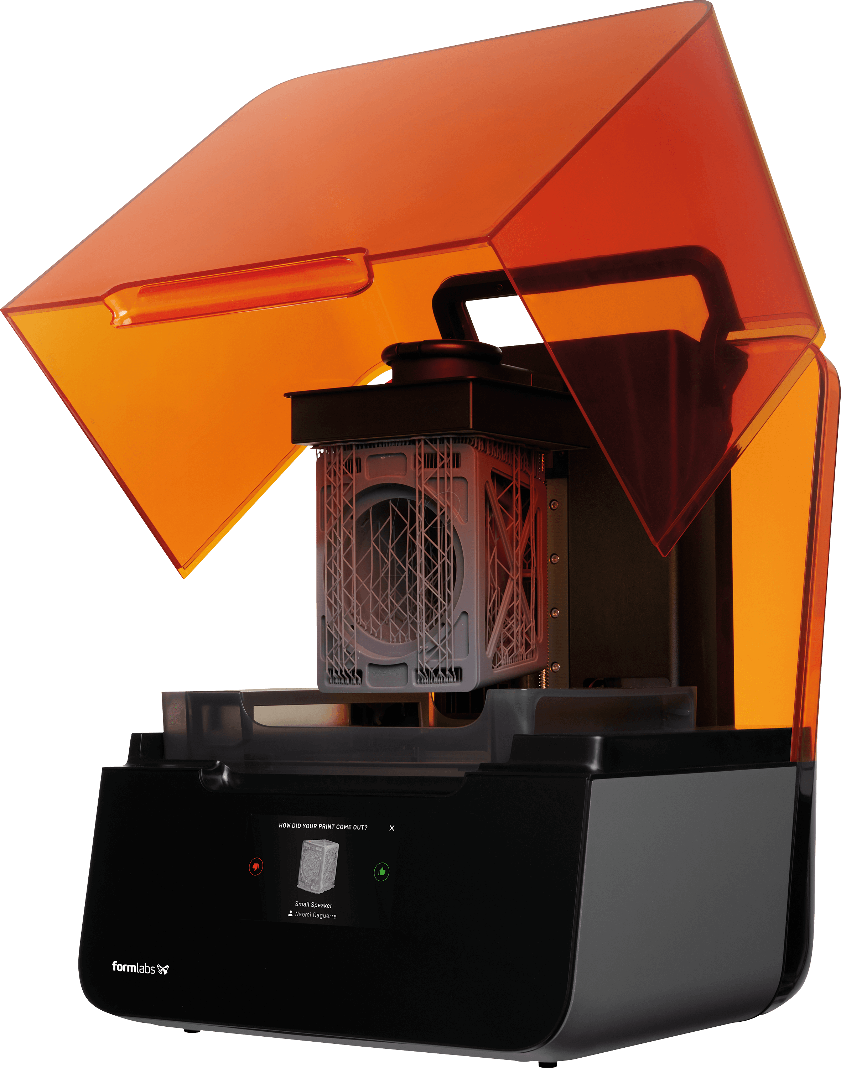
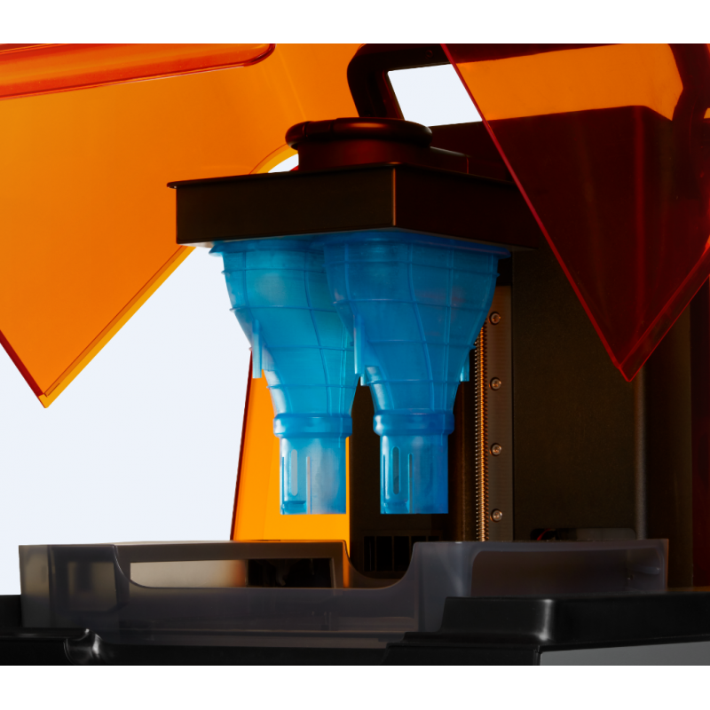
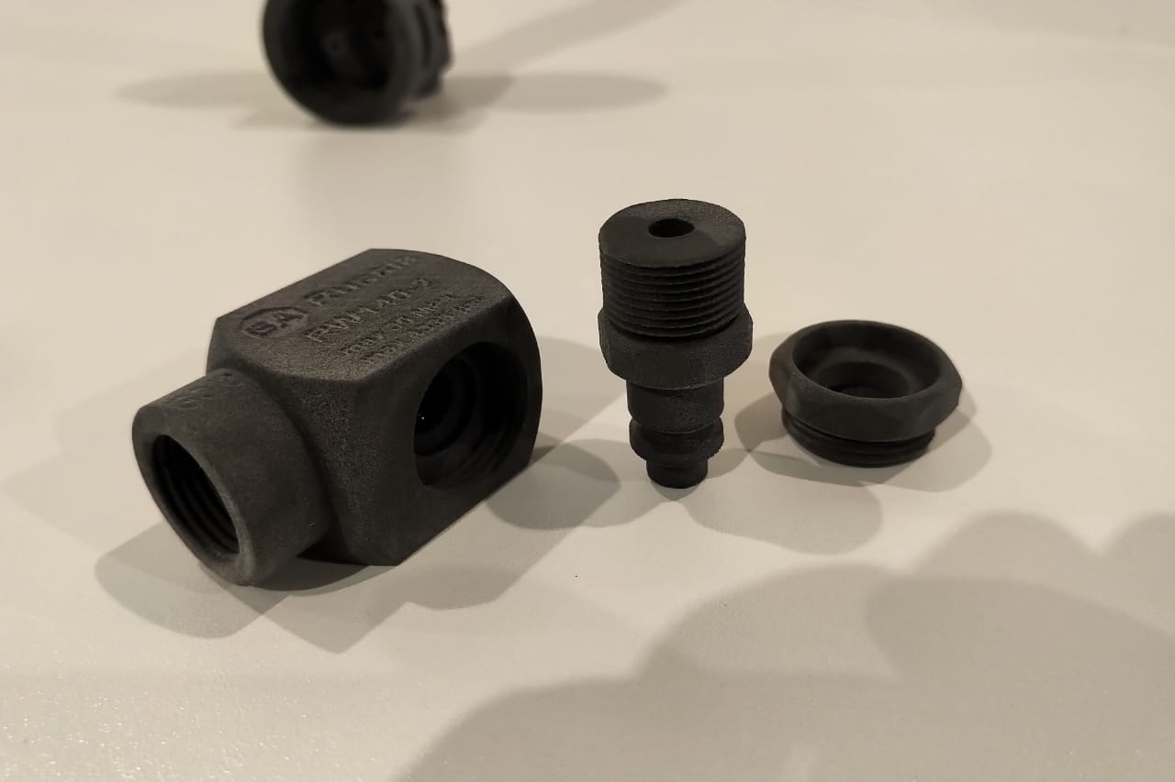
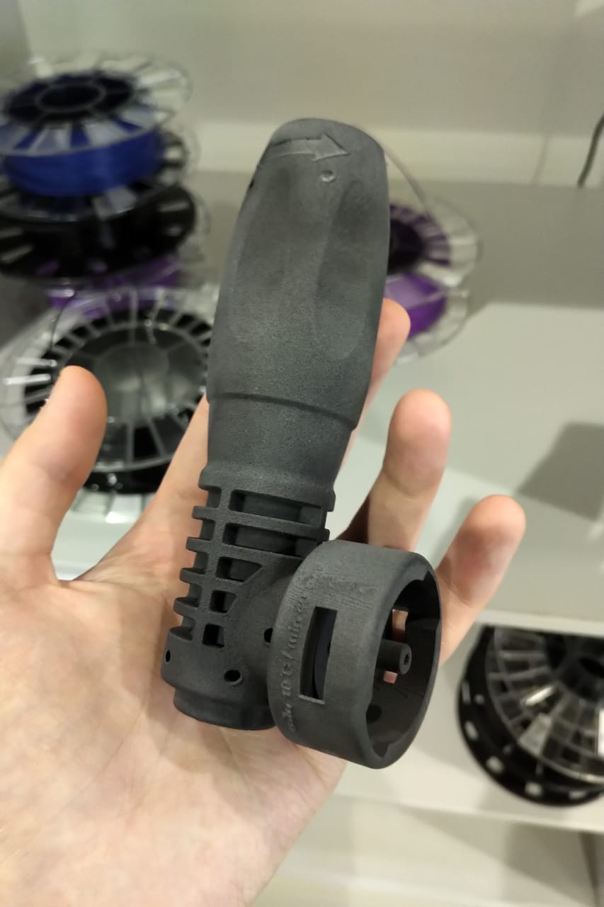
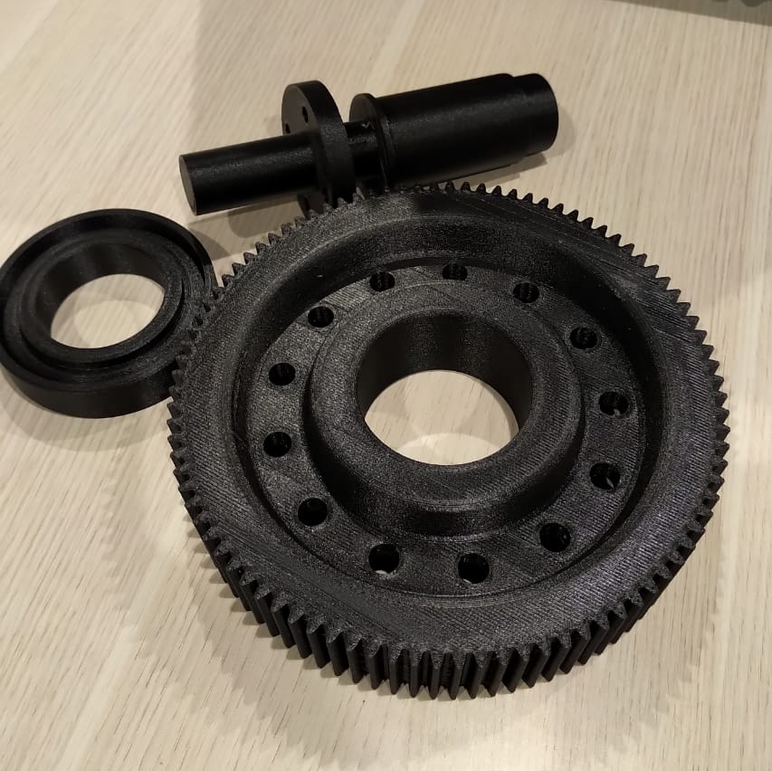
ПРОИЗВОДСТВО ДЕТАЛЕЙ ИЗ ПЛАСТИКА
Разработка и дальнейшее производство пластиковых деталей и элементов оснастки для оборудования. Большой парк оборудования в лаборатории центра прототипирования позволяет воспроизводить изделия самой сложной геометрической формы с различными характеристиками.

Slide 6
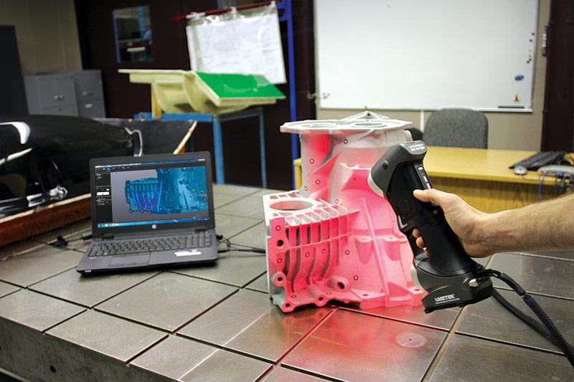
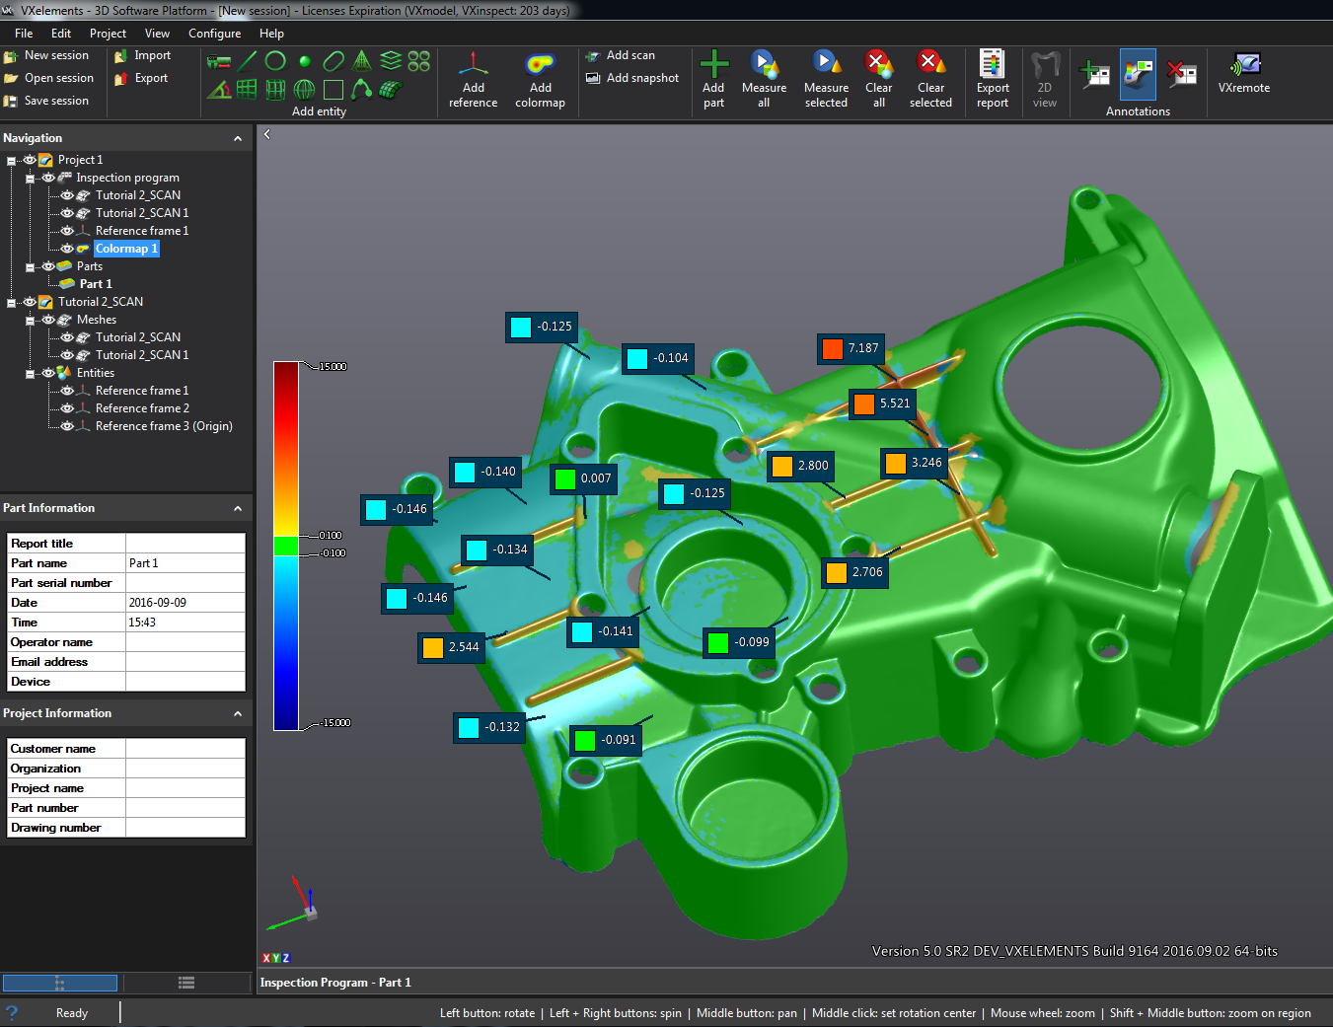
3D-СКАНИРОВАНИЕ
ЗАДАЧИ 3D-СКАНИРОВАНИЯ:
Входной контроль качества изделий, получаемых от поставщиков. Измерение объектов;
Контроль отклонений геометрии изделий. Контроль на наличие дефектов в сборке. Метрологический анализ геометрии, измерение износа и деформаций изделий;
Восстановление чертежей;
Создание точной цифровой копии изделия;
Сканирование изделий с целью внесения изменений в его конструкцию;
Сканирование изделия с целью проектирования производственной оснастки на основе оригинала;
Цифровое архивирование объектов.

Slide 7
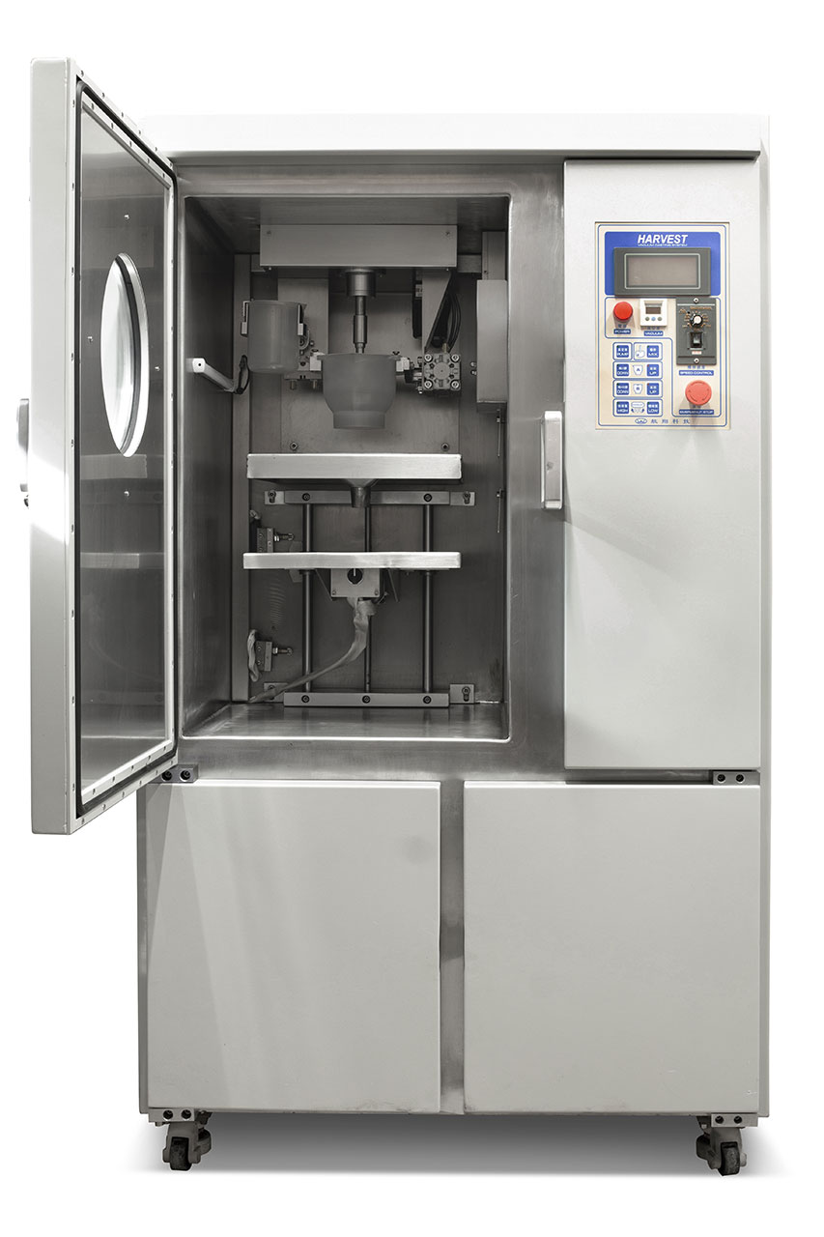
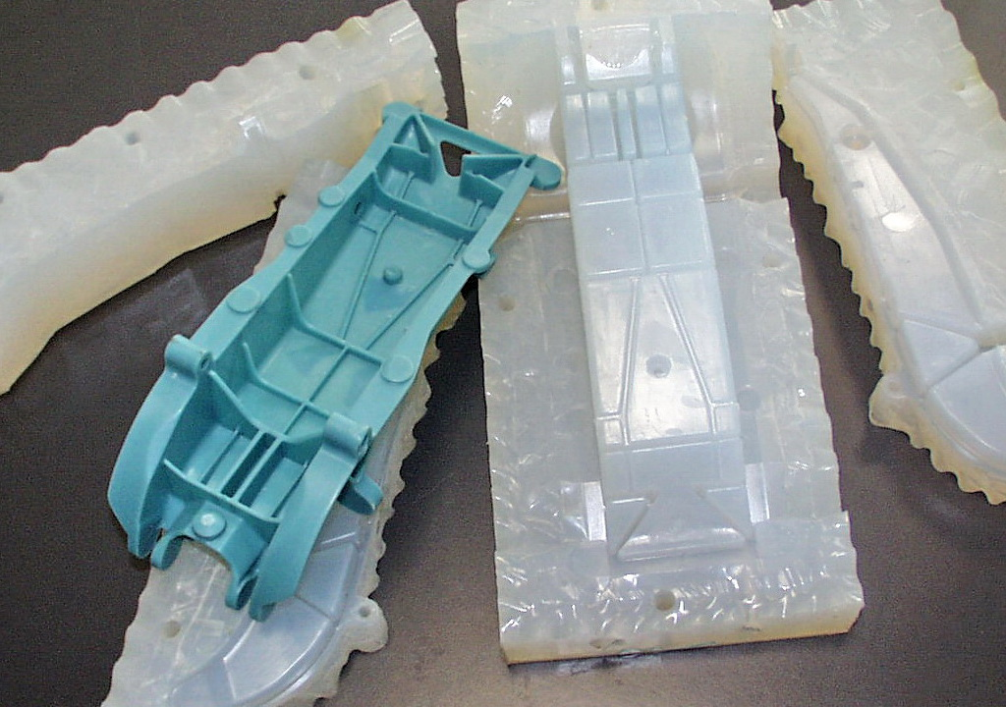
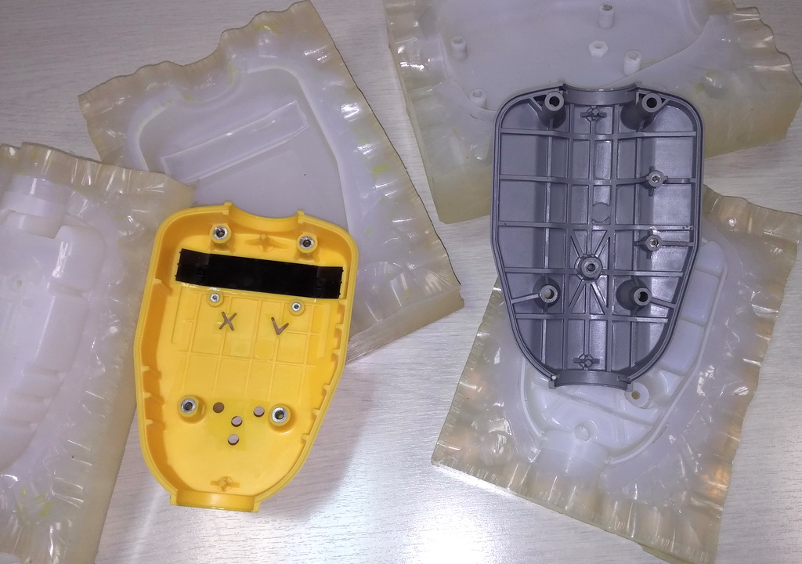
ЛИТЬЕ В ВАКУУМНОЙ УСТАНОВКЕ
Литье полиуретанов в силиконовые формы
Для подготовки формы требуется только наличие оригинального изделия или мастер-модели. Полиуретаны – это двухкомпонентные материалы, имитирующие свойства популярных пластиков.

Slide 8
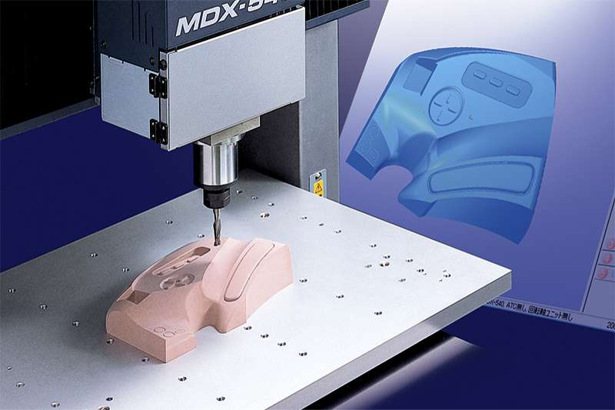
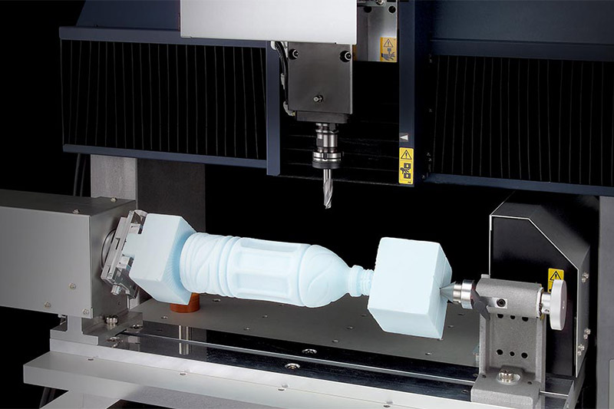
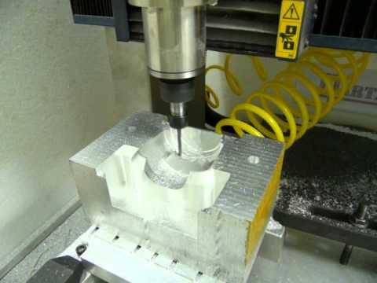
ФРЕЗЕРОВКА
Фрезеровка изделий из модельного пластика, дерева, воска и цветных металлов

Slide 9
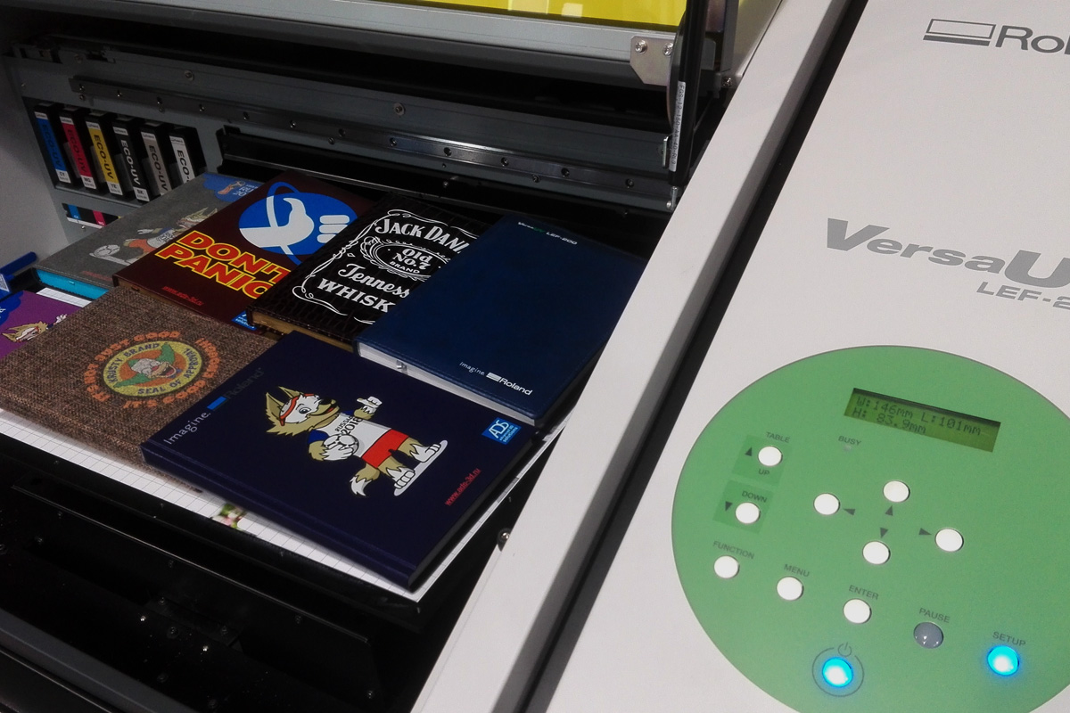
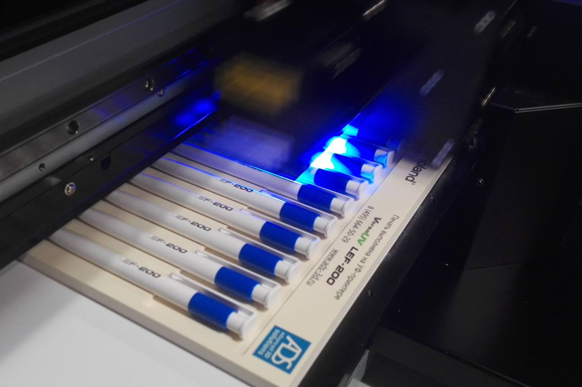
УФ-ПЕЧАТЬ
Печать цветных изображений на сложных поверхностях

